Slide 1
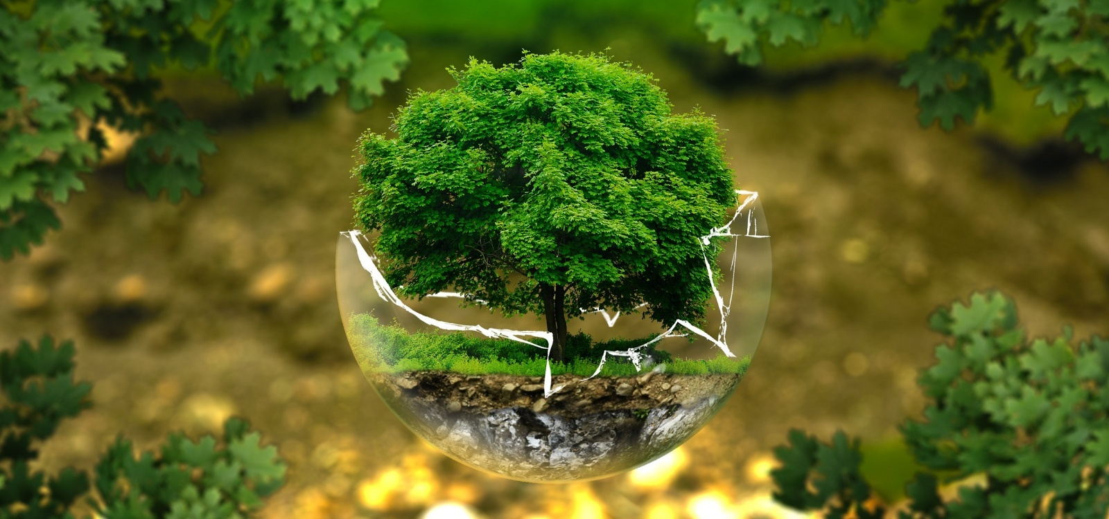

Slide 2
Global Uppvärmning?
Upplever jorden just nu det som allmänt brukar kallas Global Uppvärmning?
EUROPA
USA
Siffror från 2017.

Slide 3
Vacciner, ’fake’?
Ett sätt att kontrollera människor med micro-chip!
Orsakar autism!
Innehåller gifter/ämnen som gör dig sjukare!
De funkar ju inte ens, folk blir ju sjuka ändå.

Slide 4
...fler populära konspirationer:
- Månlandningen 1969 har aldrig hänt
- QAnon (USA styrs av ett satanistisk pedofilnätverk)
- Jorden är platt och ingen glob
- Förintelsen har aldrig ägt rum (eller är åtminstone kraftigt överdriven)
- Vetenskap är egentligen ganska lätt, det är bara forskare som försöker förvilla och luras.

Slide 5
Vilka tror på konspirationsteorier?
Att tro på konspirationsteorier är delvis en kulturell och socioekonomisk företeelse.
- utbildning (måste ha en basal bildningsnivå för att förstå)
- ekonomi (att slita ihop brödfödan är viktigare än konspirationer)
- kultur/ideologi (grannbyn som förhäxat skörden)
Om vi fokuserar på de konspirationsteorier som florerar i västvärlden
Vilka är de människor som tror på dem?

Slide 6
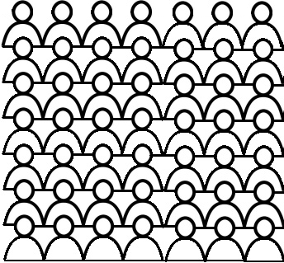
Vilka tror på konspirationsteorier?
Vi samlar 100 personer
Vilka av er tror att det är ’fake-news’ att vi har en Global Uppvärmning orsakad av människan?
Data från USA

Slide 7
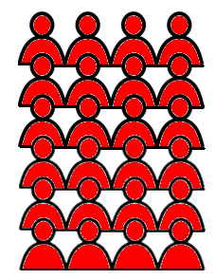
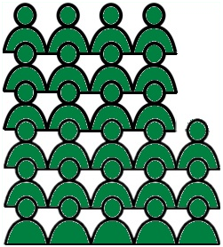
Vilka tror på konspirationsteorier?
Vilka av er tror att det är fake-news att vi har en Global Uppvärmning orsakad av människan?
OSANT
Vi tror det
Vi tror inte det
Data från USA

Slide 8
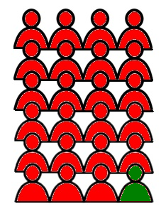
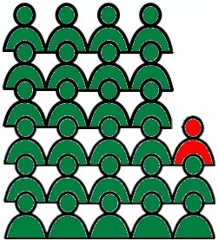
Vilka tror på konspirationsteorier?
Vilka av er tror att valet 2020 var riggat och att enda skälet till att Biden vann var fusk?
OSANT
Vi tror det
Vi tror inte det
Data från USA

Slide 9
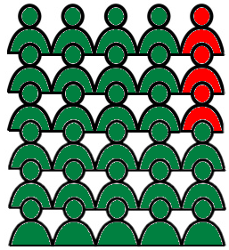
Vilka tror på konspirationsteorier?
Vilka av er tror att demokraterna (liberaler) och media är lierade i en sammansvärjning för att kontrollera människor och ta över makten i samhället (~ QAnon)?
OSANT
Vi tror det
Vi tror inte det
Data från USA

Slide 10
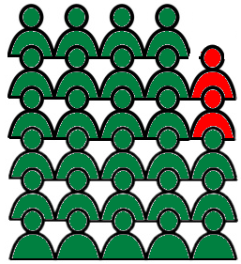
Vilka tror på konspirationsteorier?
Vilka av er tror att vetenskapen idag är mest flum och fusk och har en (dold) agenda av att vilja förvilla och lura människor både för att roffa åt sig forskningsanslag men också hjälpa liberaler och media att ta makten?
OSANT
Vi tror det
Vi tror inte det
Data från USA

Slide 11
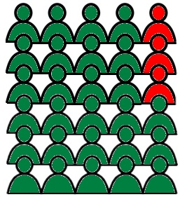
Vilka tror på konspirationsteorier?
Vilka av er tror att vacciner bara är ett sätt för med-tech-branchen att tjäna pengar, eller kanske ännu värre, ett sätt att plantera micro-chip i människors kroppar för att kontrollera dem?
OSANT
Vi tror det
Vi tror inte det
Data från USA

Slide 12
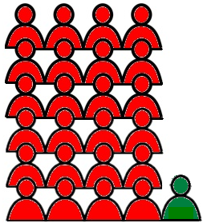
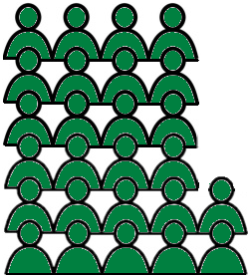
Vilka tror på konspirationsteorier?
Vilka av er tror att vetenskap egentligen inte behövs. Det fungerar lika bra med gammalt hederligt sunt förnuft plus att vetenskap inte är så komplicerad som forskare påstår.
OSANT
Vi tror det
Vi tror inte det
Data från USA

Slide 13
Vilka tror på konspirationsteorier?
Vilka av er tror att förintelsen och det medvetna utrotandet av judar under 2:a Världskriget, var ett påhitt av västmakterna för att underlätta skapandet av Israel?
Först en fråga.
Vad är Förintelsen för något av vad syftar begreppet på?
⅔ av amerikaner i åldern 18-39år känner inte till vad förintelsen är fört något.
Data från USA

Slide 14
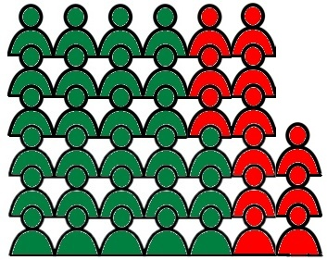
Vilka tror på konspirationsteorier?
Vilka av er tror att förintelsen och det medvetna utrotandet av judar under 2:a Världskriget, var ett påhitt av västmakterna för att underlätta skapandet av Israel?
OSANT
Vi tror det
Vi tror inte det
Data från USA

Slide 15
Vilka tror på konspirationsteorier?
Ställ er i grupper beroende på hur ni röstade i senaste valet, ni om röstade på Trump till vänster och ni som röstade på Biden till höger.
Trump
Biden
Data från USA

Slide 16
Vilka tror på konspirationsteorier?
Ni som även tycker att ledare som exempelvis Putin i Ryssland, Bolsonaro i Brasilien, Orban i Ungern eller Italiens Salvini, är goda ledare, ställ er till vänster. Tycker ni inte detta, ställ er till höger.
Gillar dessa ledare
Gillar inte dessa ledare
Data från USA

Slide 17
Vilka tror på konspirationsteorier?
Man hade ju kunnat tänka sig att det skulle vara större blandning på människor och deras uppfattning av hur världen ser ut och hur världen fungerar.
”oanständiga” teorier ”harmlösa” teorier
- Förintelseförnekare - Platt jord
- Klimatskeptiker - Månlandningsförnekare
- QAnon - Mordet JFK => CIA
- Vetenskapsförakt (sunt förnuft lika bra/bättre) etc...
Märkligt nog verkar det det alltså finnas ett samband mellan ”oanständiga” teorier och den människotyp som stöder Trump och andra populistiska ledare.

Slide 18
Vilka tror på konspirationsteorier?
Vi återkommer till detta märkliga, till synes, samband.

Slide 19
...och återgår till Global Uppvärmning
Hur kan de modeller som forskningen skapat förutspå att vi skulle ha en Global Uppvärmning orsakad av människan när:
..den kallaste temperaturen som någonsin registrerats, mättes år 2017.
..det varmaste året någonsin uppmättes år 1937?
..samma modeller har tidigare visat sig vara fel
..både koldioxidhalter och Globala medeltemperaturer har varit mycket
högre tidigare i jordens historia => Detta är normalt!
Några argument från s.k.
”Klimatskeptiker ”
..istäcken växer i Polarområdena, inte smälter!

Slide 20
Är Global Uppvärmning sant?
- ..den kallaste temperaturen som någonsin registrerats, mättes år 2017.
- ..det varmaste året någonsin uppmättes år 1937?
- ..samma modeller har tidigare visat sig vara fel.
- ..både koldioxidhalter och Globala medeltemperaturer har varit mycket
högre tidigare i jordens historia => Detta är normalt!
- ..istäcken växer i Polarområdena, inte smälter!
Detta låter ju konstigt...stämmer det verkligen?

Slide 21
Är Global Uppvärmning sant?
Ja det gör det faktiskt!
Är det nån som hört talas om ett engelskt uttryck som heter ”Straw-man ”?
(fågelskrämma)
Det är ett uttryck från den filosofiska retoriken där ena sidan i en argumentation hittar på eller fokuserar på ett (icke)argument (fågelskrämman) hos motståndaren som antingen således är falskt eller något motståndaren inte ens har som argument - och sen argumenterar mot detta! (underförstått är detta argument lättare att motbevisa)

Slide 22
Är Global Uppvärmning sant?
”Straw-man ”
Ett tydligt exempel skulle kunna vara följande.
Person 1 säger:
”Vatten är livsnödvändigt för människan och vi måste dricka vatten annars dör vi!”
Person 2 säger då:
”Men hur skulle det fungera om vi dränkte hela jorden med vatten, då skulle vi ju bli tvungna att simma till varandra...och var skulle vi bo? ”
Vad är det som är ”fågelskrämman ”här?

Slide 23
Är Global Uppvärmning sant?
”Straw-man ”
Det är viktigt att inse att bägge personerna har rätt!
Person2 argumenterar dock som att följden av argumentet hos Person1 nödvändigtvis måste bli att dränka jorden i vatten. Detta argument har inte Person1 (= fågelskrämma)
Även om detta exempel var övertydligt så är det viktigt att inse när man ser argument för eller emot något i en kontrovers eller argumentation, på nätet eller i sociala medier, att en hel del i dagens media-brus av fake-news är ”fågelskrämmor ”.

Slide 24
Är Global Uppvärmning sant?
..den kallaste temperaturen som någonsin registrerats, mättes i januari år 2017.
Straw-man?
Sant, men det är inget som har att göra med en Global höjning av en medel-temperatur.
Personen som uttalar ovanstående förstår, eller vill inte förstå, vad innebörden av Global och ett medeltal är.
Att det råkar vara svinkallt i på en väldigt lokal plats i Antarktis under en dag i januari ett år, har ju självklart inget att göra med, och kan framför allt inte användas som argument mot, en Global höjning av jordens medeltemperatur.

Slide 25
Är Global Uppvärmning sant?
..det varmaste året någonsin uppmättes år 1937?
Straw-man?
Sant, men det är inget som har att göra med en Global höjning av en medel-temperatur idag.
Egentligen samma straw-man som förra argumentet. Personen som uttalar ovanstående förstår, eller vill inte förstå, vad innebörden av Global och ett medeltal är.

Slide 26
Är Global Uppvärmning sant?
..samma modeller har tidigare visat sig vara fel
Straw-man?
Sant, och det gällde en tidigare modell av klimateffekter på grund av en Global uppvärmning av jorden där den förutspådda höjningen på 17mm i stället blev 13mm mellan åren 2011 och 2012. Året innan var det tvärt om, en förutspådd höjning på 12mm blev 15mm.
Straw-man är alltså att forskningen som står bakom den Globala uppvärmningen, aldrig påstått att modellerna skulle vara felfria. Det är ju trots allt modeller som är tänkta att göra prognoser med det absolut bästa underlaget som finns. Observera att modellerna fortfarande förutspår kontinuerliga höjningar men missar med millimeter, skulle detta motsäga hela teorin av Global uppvärmning? Nonsens förstås!

Slide 27
Är Global Uppvärmning sant?
..istäcken växer i Polarområdena, inte smälter!
Straw - man?
Sant, mellan åren 2016 och 2017 växte istäcket i vissa delar av östra Antarktis.
Straw-man, påminner om de två första. En lokal företeelse har ringa inflytande på Globala trender. Istäckena i hela Polarområdet dvs i Antarktis men framför allt Arktis, smälter i en takt och mängd som aldrig tidigare uppmätts.
Argumentet kommer från en person som inte kan, eller vill kännas vid, skillnaden på lokala och Globala företeelser respektive trender. Ingen förespråkare av Global Uppvärmning skulle förneka lokala företeelser men i samma andetag påpeka hur lite det spelar roll för Globala trender.

Slide 28
Är Global Uppvärmning sant?
..både koldioxidhalter och Globala medeltemperaturer har varit mycket
högre tidigare i jordens historia => Detta är normalt!
Straw-man?
Sant, jordens medeltemperatur har varit mer än 8°C högre än idag, och ändå är forskarna rädda och varnar för 2-3°C höjning.
Straw-man är ju att detta är normalt (underförstått för människan). Det må vara normalt för jorden. Men en höjning av jordens medeltemperatur på 8°C skulle höja havsnivåerna med ~100m under en period av 50år. Vilket är normalt för jorden och vissa anpassningsbara djurarter skulle ju så klart klara sig – men den civilisation vi idag lever i skulle ju emotse en kollaps av episka proportioner.

Slide 29
Lite (tråkiga) siffror och referenser
När vetenskapen pratar om Global uppvärmning pratar man om den kumulativa effekt utsläppen av växthusgaser, framför allt CO2, har på jordens medeltemperatur jämfört med nivåerna under förindustriell tid
(1850-1899)
Man räknar på att en fördubbling av atmosfärens halter av CO2 innebär en höjning av temperaturen på mellan 1,5° och 4,6° C till år 2100
Om vi till år 2050 lyckas anpassa våra nettoutsläpp till 0 (noll), kommer den Globala medeltemperaturen jämfört med förindustriell tid stanna på 1,5°C.

Slide 30
Är Global Uppvärmning sant?
JA!
Varför är det så svårt att göra något åt den då?

Slide 31
Lite (tråkiga) siffror och referenser
Fortsätter vi med dagens utsläppsnivåer av CO2 förutspås den Globala medeltemperaturen nå 2°C nån gång år 2038/2039, 2,4°C år 2050 och alltså
4,6°C år 2100.
Om detta sker, vilket ingenting gällande faktiska åtgärder av världens länder återspeglar, ser vi fram mot följande scenario:

Slide 32
Lite (tråkiga) siffror och referenser
AFRIKA:
Hundratals miljoner kommer bli "klimatflyktingar" då torka kommer drabba denna kontinent extra hårt. Det kommer helt enkelt inte gå att odla något. Stora delar av södra Afrika och Sahel-området kommer bli obeboeliga för människor. Mycket stor risk för ökade regionala väpnade konflikter om de, på grund av torka, sinande resurserna som finns kvar.

Slide 33
Lite (tråkiga) siffror och referenser
ASIEN:
Då glaciärerna i Himalaya kommer smälta drabbas avrinningsfloderna, Ganges, Brahmaputra, Yangtze, Mekong och Indus, mycket hårt. Miljarder människor blir klimatflyktingar och kommer leva på svältgränsen. Bangladesh riskerar att förlora halva sin landyta på grund av höjda havsnivåer. En i sammanhanget och per dags dato, förhållandevis moderat höjning av den globala medeltemperaturen på 2°C innebär en run-away effekt av upptiningen av Sibiriens permafrostlager.
Skulle nordkalottens permafrost smälta är det av många förutspått ett good bye till den civilisation vi känner idag.

Slide 34
Lite (tråkiga) siffror och referenser
EUROPA:
Södra delen skulle fortfarande vara beboelig men obrukbar med avseende på jord- eller lantbruk. Större delen av Spanien yta skulle definieras som "öken-område". Norra Europa och Skandinavien är dock ett av få områden på jorden om skulle gynnas av en fortsatt global höjning av medeltemperaturen men det är bara under förutsättning att inget händer med Gulf-strömmen.
Gulf-strömmen, som del av den så kallade AMOC* visar redan idag tecken på kollaps => Ny istid i norra och mellersta Europa
*Atlantic Meridional Overturning Circulation

Slide 35
Lite (tråkiga) siffror och referenser
Nordamerika:
Norra delen av Kanada har samma förutsättningar som Sibirien gällande avsmältning av permafrosten. Stora delar av USA's "kornbods-stater" skulle både drabbas av sån torka att odling blir omöjlig samt drabbas i ännu högre utsträckning av extremväder som tromber och massiva hagelstormar. Västra USA och Kalifornien riskerar att bli i det närmaste obeboeligt och inom kategorin "öken-område".

Slide 36
Lite (tråkiga) siffror och referenser
Sydamerika:
På grund av glaciärernas smältning i Anderna riskerar länder som Peru och Bolivia bli helt obeboelig av vattenbrist. Denna kommer (inte kanske) inledas redan om 10-20år.
Redan om den globala medeltemperaturen blir runt 3°C, vilket sannolikt kommer ske om vi når 2°C och permafrosten i Sibirien och Kanada smälter, blir Amazonas mer likt Västafrikas savannområden.
Amazonas av idag, ”världens lungor ” kommer utplånas.

Slide 37
Lite (tråkiga) siffror och referenser
Oceanien:
Mellan 30-50% av alla små (atoll)öar kommer upphöra att existera och måste evakueras.
Australien kommer, förutom kustområdena, i princip bli obeboeligt i termer av ett normalt fungerande samhälle.

Slide 38
Lite (tråkiga) siffror och referenser
https://www.dn.se/klimatet-just-nu/#temperatur
(baserat på data från https://climexp.knmi.nl/plot_atlas_form.py)
https://climate.nasa.gov/evidence/
https://www.ipcc.ch/apps/njlite/srex/njlite_download.php?id=5866
https://www.ucsusa.org/climate/science
https://www.sciencemag.org/news/2020/07/after-40-years-researchers-finally-see-earths-climate-destiny-more-clearly
https://en.wikipedia.org/wiki/Effects_of_climate_change_on_humans

Slide 39
Varför gör vi inget mot den Globala Uppvärmningen?
Om det just beskrivna är ett scenario som realiseras om vi fortsätter som idag, och inget tyder på att vi inte kommer fortsätta som idag, tror man inte på detta?
Är det verkligen så att människor inte tror på detta?
Ja, är det svar vi redan varit inne på. Många tror inte på det. Det är en bluff och fake-news.
Den andra delen av svaret är att vi är för kortsiktiga. Vi människor besitter helt enkelt inte förmågan till att tänka långsiktigt.

Slide 40
Varför gör vi inget mot den Globala Uppvärmningen?
För det djupgående resonemanget hänvisas till essentiell.org ”KORTSIKTIGHET ”
Kort kan vi vi dra följande paralleller:
Samtidigt som vi ojjar oss när vi ser bilder på Skogsbränder, atollöar i Maldiverna som försvunnit, kilometerstora isblock som bryts loss på Antarktis, rapporter om att Gulf-strömmen riskerar att kollapsa inom 50år, städer i mellaneuropa som sveps bort av översvämmade floder etc...så

Slide 41
Varför gör vi inget mot den Globala Uppvärmningen?
...ojjar vi oss
..när bensinskatten ska höjas
(”Ska Norrlands inland dö ut eller? ”)
..när du ombeds ta tåget till ett möte i Göteborg.
(”Men jag tjänar ju 45 minuter på flyget! ”)
..när avgiften höjs för kollektivtrafiken
(”Men jag betalar ju redan 1000kr i månaden för det! ”)
..när koldioxidskatterna höjs
(”Men då blir ju flyget dyrare...och jag kommer 45min senare till mitt möte! ”)
..när (om) köttskatt införs
(”Men, ska man inte ens få äta sin biff längre? ”)

Slide 42
Varför gör vi inget mot den Globala Uppvärmningen?
Poängen är att vi antingen inte fattat att en klimatanspassning kommer kosta, både pengar och lite möda i vardagslivet, eller tror att det inte kommer kosta något!

Slide 43
Varför gör vi inget mot den Globala Uppvärmningen?
2020 Kostnaderna per år i väst beräknas till $70 miljarder för olika klimatanpassningar av samhället.
2030 $140 - $300 miljarder per år
2050 $280 - $500 miljarder per år
...om vi lyckas stanna av den Globala Uppvärmningen så att den inte når högre än +1,5°C jämfört med förindustriell tid.

Slide 44
Tack för att ni lyssnade!
Vi hoppas ni tagit till er av både lite kunskap och fått er någon eller några tankeställare.
Det viktigaste att ta med er är:
Inse själva att vi måste börja ställa om vårt samhälle till fossilfritt!
Inse själva att vi kanske inte kan göra det utan att det går ut över välfärden
Tycker ni detta är viktigt, gå ut och skapa debatt, gå hem och ställ frågor
...och se upp för fågelskrämmor i social media och konspirationer

